Slide 1
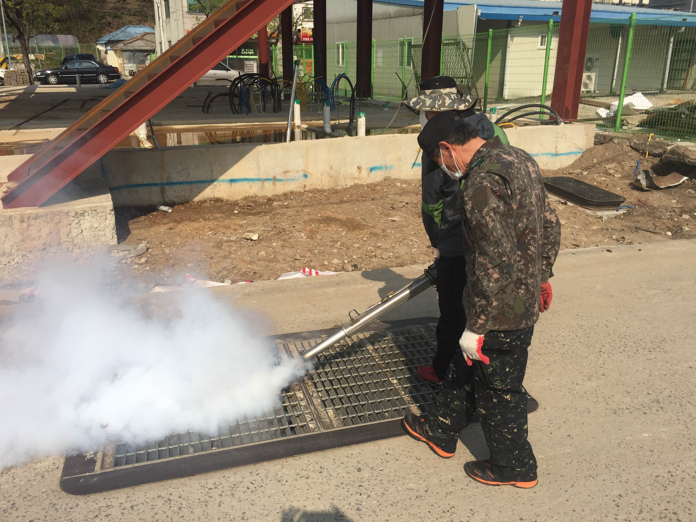
보 건 소

Slide 2
8-1. 건강한 여름나기 및 결핵예방 캠페인
일 시 : 8. 11.(금) 14:00~16:00
장 소 : 송호국민관광지
참 석 자 : 15명 (보건(지)소 10, 식품안전팀 2, 대한결핵협회 3)
내 용 : 수인성감염병· 식중독 예방홍보, 올바른손씻기
8-2. 지역사회건강조사 실시
기 간 : 8. 16.(수) ~ 10. 31.(화)
대 상 : 만 19세 이상 성인 885명
방 법 : 직접방문 1:1면접조사 (표본가구 선정통지)
내 용 : 음주, 흡연, 건강행태 등 18개 영역 161문항

Slide 3
8-3. 자동심장충격기 설치조사 및 점검
기 간 : 8. 1 ~ 8. 20
대 상 : 47개소(의무구비기관 37, 그 외 10개소)
점 검 자 : 예방의약팀장 외 1명
내 용 : 정상작동 여부 및 관리책임자 지정 등
8-4. 온열질환 감시체계 운영 강화
기 간 : 8월 중
참여기관 : 응급의료기관 영동병원
운영체계 : 질병보건통합시스템신고 및 보고
신고내용 : 폭염으로 인한 일일 온열질환자 발생현황

Slide 4
8-5. 포도축제 및 마라톤대회 의료지원
일 정 : 8. 24.(목)~8. 27(일)
장 소 : 영동체육관 및 군민운동장
지 원 자 : 공중보건의사 외 2명
내 용 : 구급차 지원 및 응급처치
8-6. 17~18절기 인플루엔자 예방접종 위탁의료기관 사전점검
기 간 : 8. 24.(목) ~ 8. 31.(목)
대 상 : 24개소(위탁의료기관)
점 검 자 : 예방의약팀장 외 1명
내 용 : 예방접종 실시기준 준수여부, 백신보관 점검 등

Slide 5
8-7. 읍·면 취약지 분무 소독
기 간 : 8월 중
장 소 : 관내 방역 취약지 101개소
소 독 반 : 담당자 외 3명
내 용 : 분무소독 및 살균소독, 감염병 예방홍보 등
8-8. 취약계층 폭염대비 건강관리
기 간 : 8월 중
장 소 : 방문대상자 가정 및 마을회관
인 원 : 300여명
내 용 : 건강체크 및 안부전화, 응급처치요령 교육 등

